Slide 1
Přímé zahraniční investice
8. října 2015

Slide 2
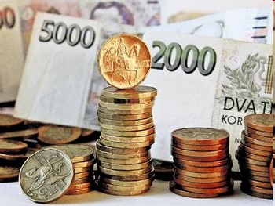
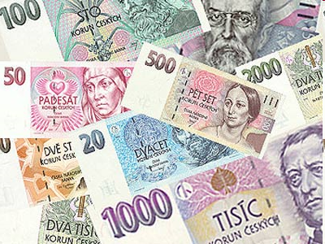
Definice PZI
„Přímé zahraniční investice (PZI) jsou definovány jako investice do jiné země za účelem získání podílu na kmenových akciích a rozhodovacích pravomocích ve výši alespoň 10 % či takového podílu, který dává zahraničnímu investorovi rozhodovací pravomoci.“ (Srholec 2003)
Přímé zahraniční informace (PZI) = Foreign Direct Investment (FDI)

Slide 3
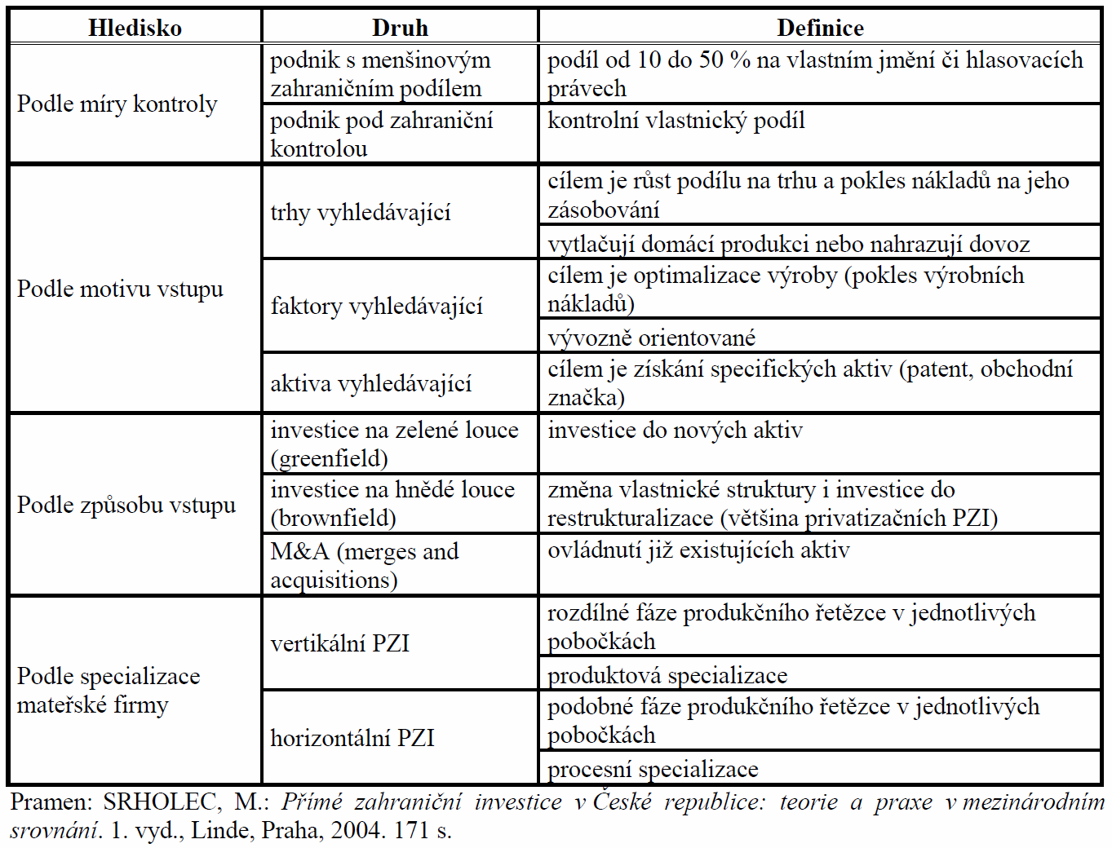
Členění PZI

Slide 4
Faktory lokalizace PZI
široká škála objektivních a subjektivních faktorů
skupiny zemí -> jednotlivé země -> regiony
všeobecné faktory
- politická stabilita
- intenzita ekonomického růstu
- kvalita legislativního prostředí
- úroveň úrokových sazeb a daňového zatížení
lokalizační faktory
- podle nich se investor následně rozhoduje

Slide 5
Lokalizační faktory PZI
obchodní faktory
- blízkost trhu, blízkost hlavních zákazníků, přítomnost zahraničních firem, podpůrné služby (služby pro podniky, zprostředkovatelé, projekční a vědecko-výzkumné služby)
2) pracovní faktory
- všeobecná dostupnost pracovních sil, kvalita pracovních sil, flexibilita pracovních sil (schopnost přizpůsobit se měnícím se podmínkám)
3) infrastrukturní faktory
- kvalita silničních a železničních komunikací, blízkost větších letišť, kvalita telekomunikací
4) nákladové faktory
- cena práce a cena stavebních pozemků
5) specifické lokální, resp. lokálně-regionální faktory
- nabídka rozvojových ploch, potenciál finanční participace (investiční pobídky)
6) environmentální faktory
- environmentální kvalita (kvalita života), urbanisticko-přírodní atraktivita

Slide 6
Státy střední a východní Evropy
pozitiva
- vysoká vzdělanost, kvalifikace a zručnost pracovní síly
- relativně levná pracovní síla
- otevřené ekonomiky
- politicky stabilní, většina členy EU
- „blízkost“ Západu
- představují trh se 125 mil. zákazníky
negativa
- nízká produktivita práce
- možné environmentální závazky
- dříve u ČR: odkládaná restrukturalizace
odkládané investiční pobídky

Slide 7
Klady a zápory PZI
klady (okamžitý viditelný pozitivní efekt)
- zachování či zvýšení produkce a pracovních míst
- vyšší daňové příjmy
- příspěvky na kulturu, sport, zdravotnictví, školství atd.
- zvyšování konkurenceschopnosti celého hospodářství
- vyšší produktivita práce na jednoho zaměstnance
- růst kvality výrobků
- transfer technologií (přenos vyspělejších technologií) a know-how
- zlepšení řízení podniků (nové manažerské dovednosti)
negativa (dlouhodobý, v počátku často neviditelný, negativní efekt)
- vytvoření závislosti ekonomiky na zahraničním kapitálu
- externí kontrola lokální ekonomiky
- odlákání kvalifikovaných pracovníků z domácích firem
- snížení konkurenceschopnosti domácích firem
- zabránění či alespoň ztížení vzniku domácích firem
- nerovnoměrná lokalizace ve prospěch rozvinutějších regionů
- snižování úrovně odbornosti a zručnosti pracovní síly (deskilling)
- riziko přesunu investic dále na Východ po vyčerpání investičních pobídek
- riziko možnosti vzniku duální ekonomiky (dvě vedle sebe existují, izolované ekonomiky)

Slide 8
PZI v České republice

Slide 9
Struktura PZI

Slide 10
Vývoj přílivu PZI
PZI legalizovány až v roce 1989
- ale zahraniční investor mohl držet max. 49 % -> zrušeno v dubnu 1990
počet firem se zahraničním kapitálem ke konci roku:
- 1989: asi 100 podniků,
- 1990: 1 600 podniků,
- 1992: asi 4 000 podniků
pokles zaznamenán v roce 1992
– obavy investorů z následků rozdělení ČSR

Slide 11
Vývoj přílivu PZI
1993 – 1995: první fáze privatizace, obchodní řetězce
1996 – 1998: vládní a ekonomická krize, zpomalení privatizace
po 1998: privatizace bank a některých státních podniků
2003: zpětný odkup akcií tehdejšího Eurotelu od zahraničního investora

Slide 12
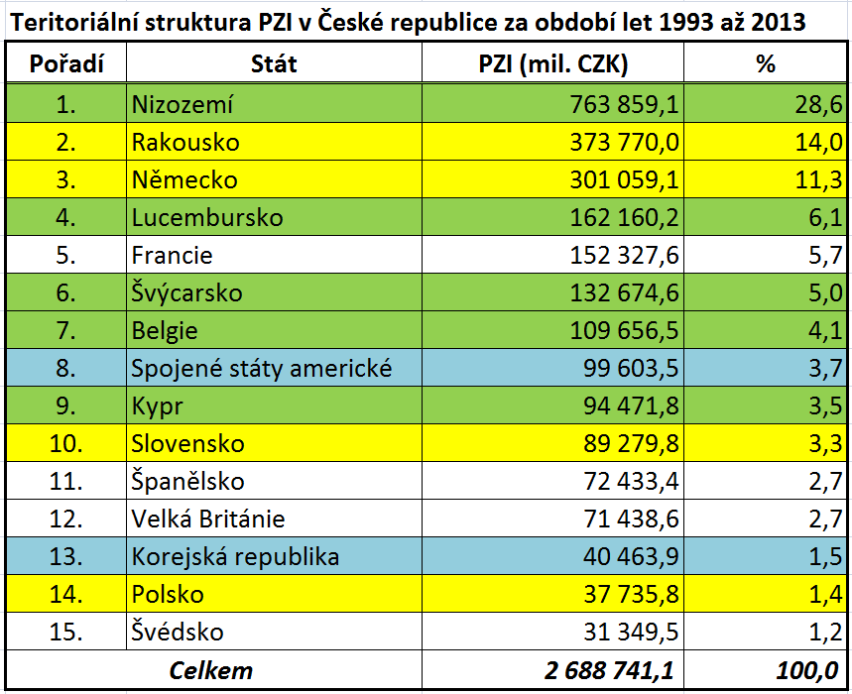
evropské země – 92,9 % (země EU-15 – 78,2 %)
Severní Amerika – 4,0 %, Asie – 2,7 %

Slide 13
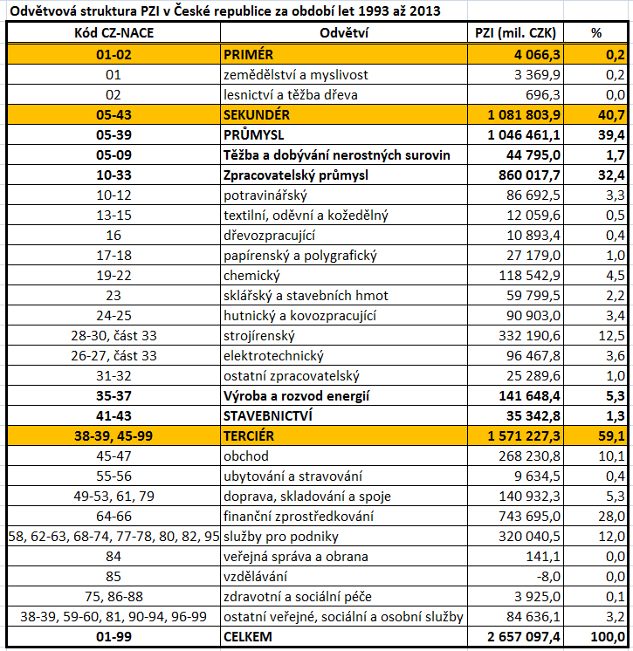

Slide 14
Sektorové změny PZI
zpracovatelský průmysl oslabuje:
rok 2000: 38,1 %
rok 2005: 38,1 %
rok 2010: 31,2 %
rok 2013: 32,4 %
služby posilují:
rok 2000: 51,7 %
rok 2005: 54,5 %
rok 2010: 55,6 %
rok 2013: 59,1 %

Slide 15
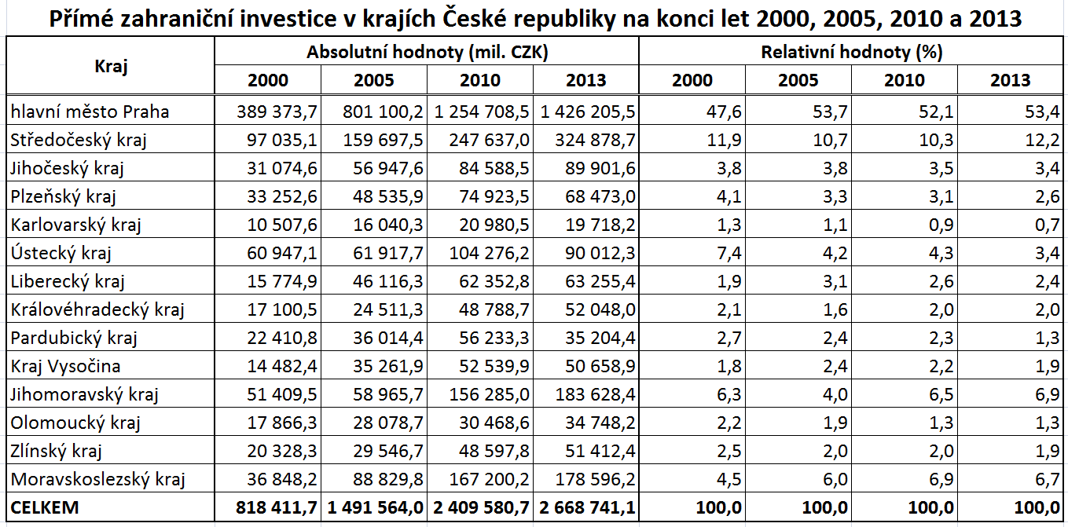
TOP 7 okresů ČR podle výše PZI:
rok 2000 rok 2005 rok 2010 rok 2013
hl. město Praha hl. město Praha hl. město Praha hl. město Praha
Brno-město Mladá Boleslav Ostrava-město Mladá Boleslav
Mladá Boleslav České Budějovice Mladá Boleslav Brno-město
Most Ostrava-město Brno-město Ostrava-město
Plzeň-město Brno-město České Budějovice České Budějovice
Ostrava-město Plzeň-město Plzeň-město Praha-východ
České Budějovice Zlín Praha-východ Plzeň-město

Slide 16
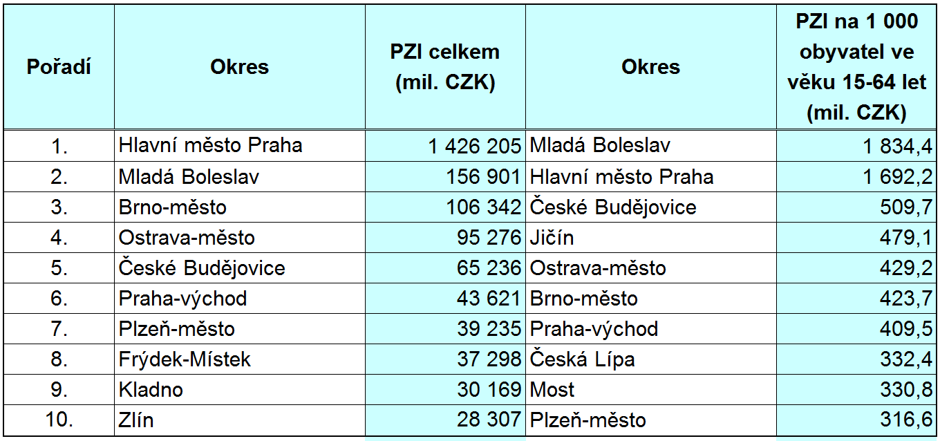
Okresy s nejvyšším přílivem PZI v období let 1993 až 2013

Slide 17
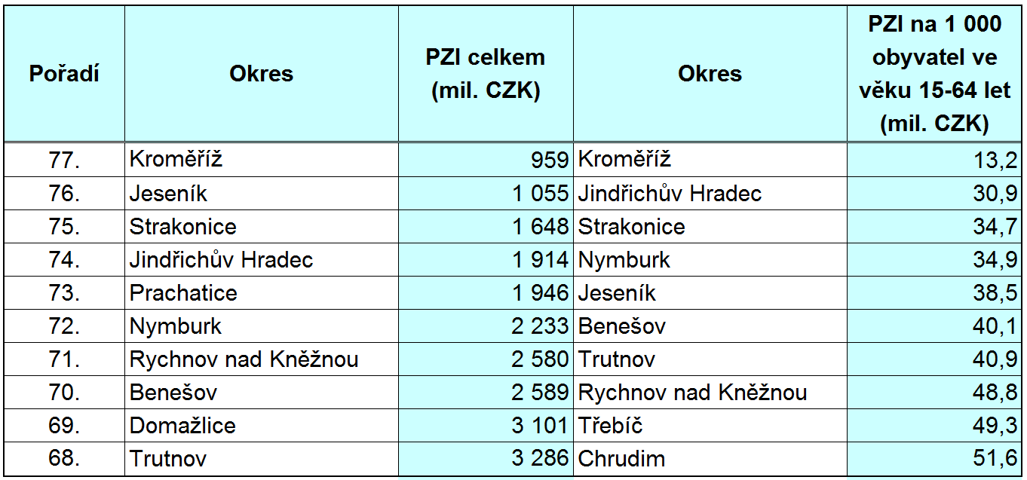
Okresy s nejnižším přílivem PZI v období let 1993 až 2013

Slide 18
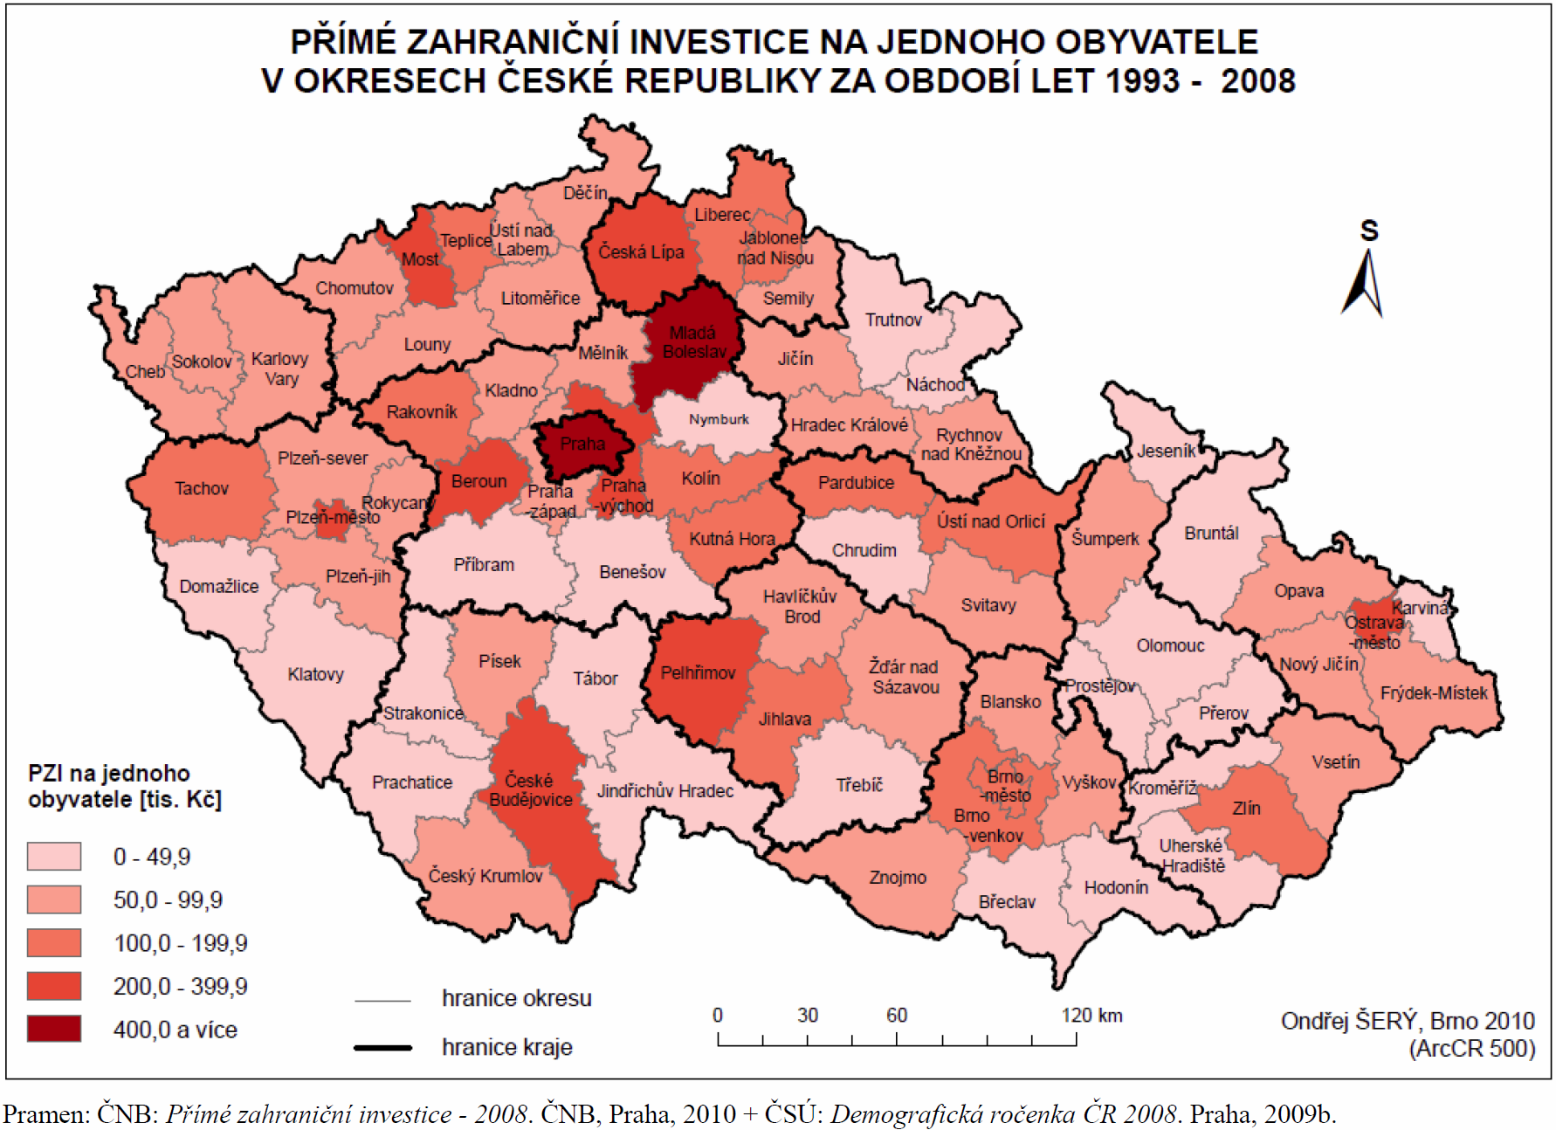

Slide 19
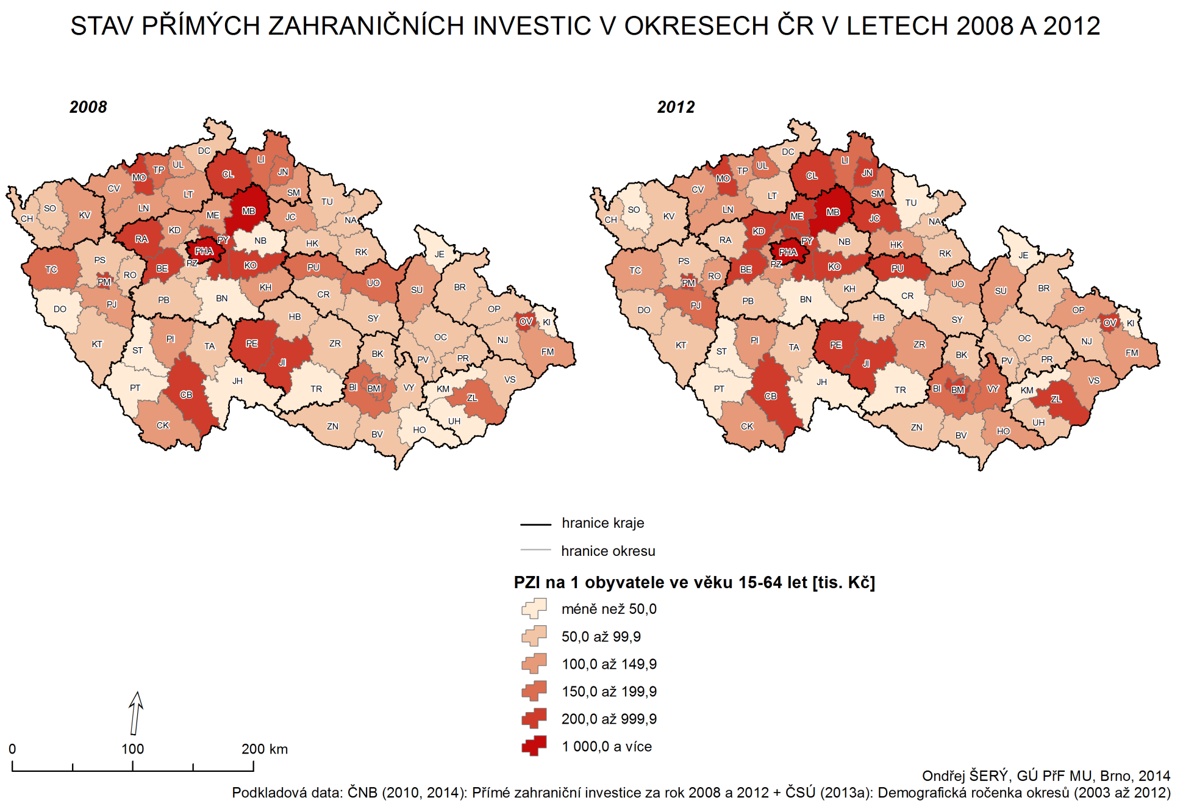

Slide 20
